Slide 1
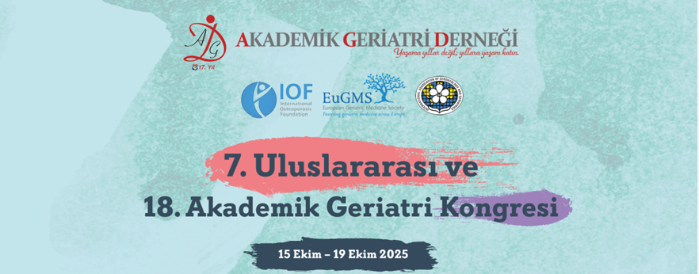
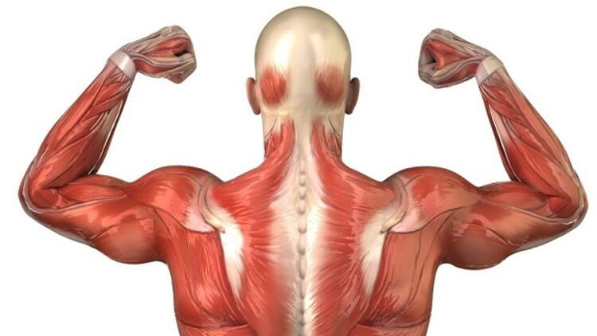
Sarkopeni
Tedavi Güncelleme
Prof. Dr. Zekeriya ÜLGER
Gazi Üniversitesi Tıp Fakültesi
Geriatri Bilim Dalı

Slide 2
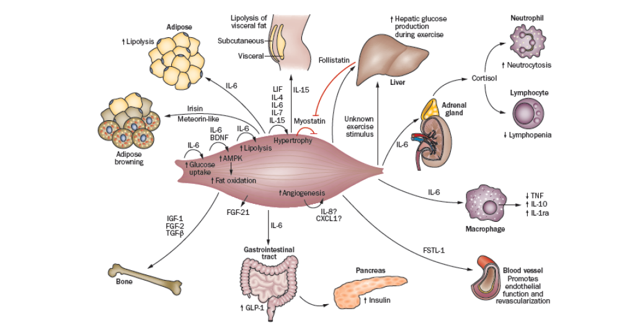
IL-6
İrisin
Decorin
Miyostatin
Severinsen MCK, Pedersen BK. Endocr Rev; 41(4):594-609: 2020

Slide 3
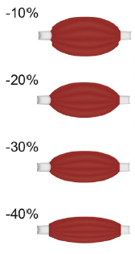
Yağsız vücut kütle kaybı | Komplikasyon
 | İmmünitede azalma Enfeksiyon riskinde artış
 | Yara iyileşmesinde gecikme Denge bozuklukları
 | Oturmada zorlanma Bası yaraları Pnömoni
 | Mortalite (genellikle pnömoniden)

Slide 4
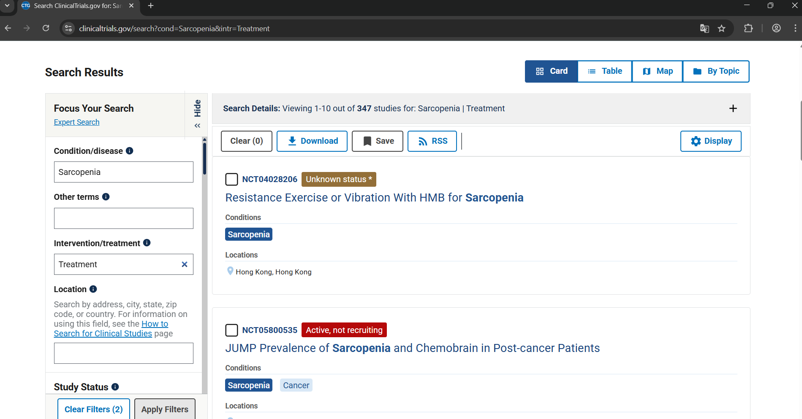

Slide 5
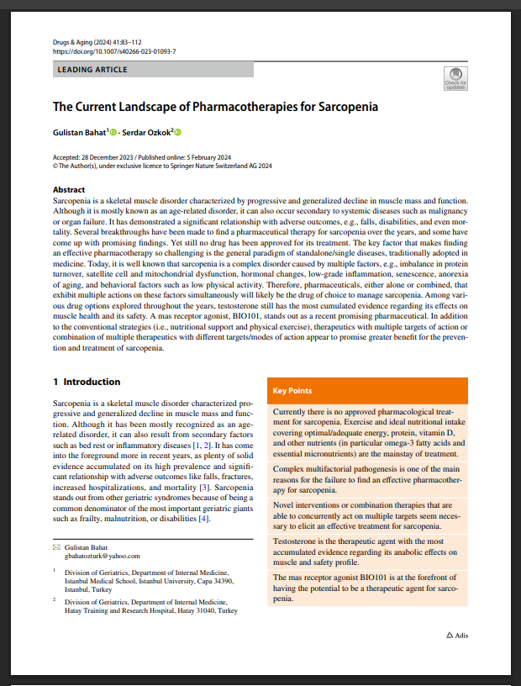
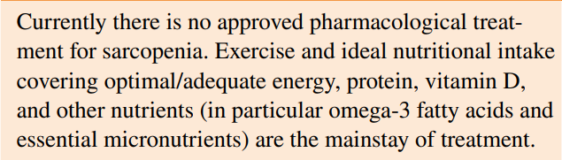

Slide 6
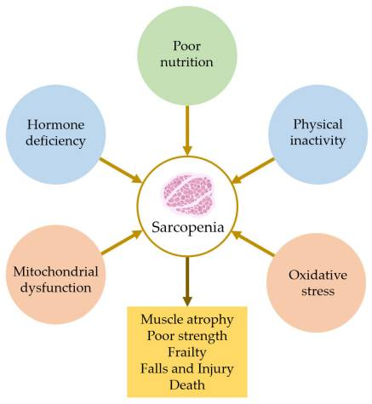

Slide 7
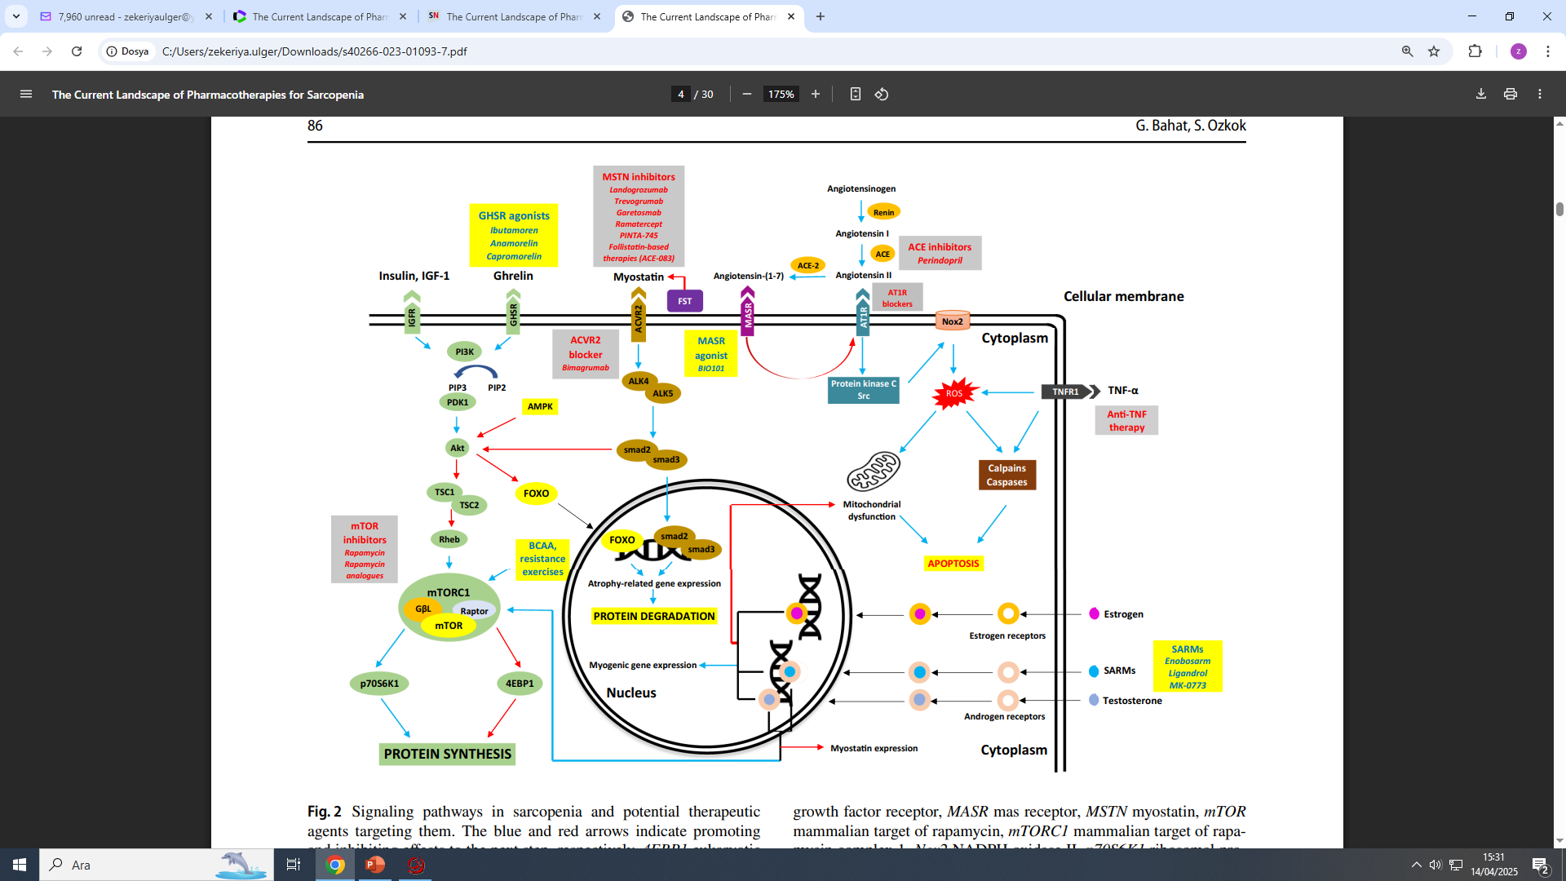
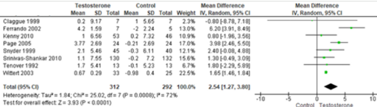
Yağsız Vücut Kitlesi
Parahiba SM, et al. Effect of testosterone supplementation on sarcopenic components in middle-aged and elderly men: A systematic review and meta-analysis. Expt Gerontol 2020.
Bahat G, Ozkok S. The current landscape of pharmacotherapies for sarcopenia. Drugs&Aging, 2024.

Slide 8
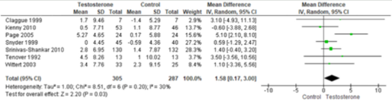
El Sıkma Gücü
Parahiba SM, et al. Effect of testosterone supplementation on sarcopenic components in middle-aged and elderly men: A systematic reviewand meta-analysis. Expt Gerontol 2020.

Slide 9
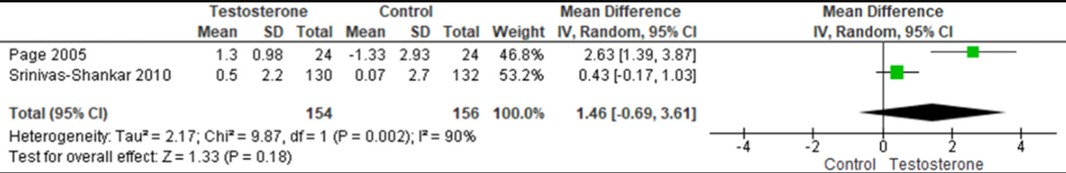
Kardiyovasküler Olaylar
Prostat kanser progresyonu
Eritrositoz
Sıvı Retansiyonu
OSAS
SPBT
Parahiba SM, et al. Effect of testosterone supplementation on sarcopenic components in middle-aged and elderly men: A systematic reviewand meta-analysis. Expt Gerontol 2020.

Slide 10
Testosteron <200 ng/dl erkeklerde.

Slide 11
Kas kütlesine etkili ancak kas kuvveti ve fonksiyonuna nötr.
(oxymetholone**)
Hepatotoksisite !!
Kalp yetmezliği
İnme

Slide 12
GH
IGF-1
Insulin
SGLT-2 inh.
Metformin

Slide 13
GH
IGF-1
Insulin
SGLT-2 inh.
Metformin
GH
Kütle (+), güç ve fx (-)
Jinekomasti, karpal tünel, ödem, hiperglisemi, miyalji !!!

Slide 14
GH
IGF-1
Insulin
SGLT-2 inh.
Metformin
IGF-1
Kütle (+), güç (+,-)
Lipohipertrofi, başağrısı, artralji, hipoglisemi, hepatotoks .!!

Slide 15
GH
IGF-1
Insulin
SGLT-2 inh.
Metformin
Insulin
Anabolik
Kütle (-,+), güç, fx (?)
Diyabet dışı (-)
Diyabetik Sarkopenik
Bahat G, Ozkok S. The current landscape of pharmacotherapies for sarcopenia. Drugs&Aging, 2024.

Slide 16
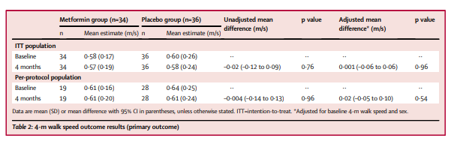
GH
IGF-1
Insulin
SGLT-2 inh.
Metformin
Metformin, SGLT-2
Kas fonksiyonları (+)
Anoreksik etkileri !!!
Yüksek proteinli diyetle birlikte
Witham M, Metformin and physical performance in older people with probable sarcopenia and physical prefrailty or frailty in England (MET-PREVENT): a double-blind, randomised, placebo-controlled trial. The Lancet, 2025.

Slide 17
Grelin Agonistleri
İştah, Kilo(+)
Kas kütlesi (+,-), fx (-)
Kalp yetmezliği, hiperglisemi, myalji !!!
Kanser kaşeksisi

Slide 18
Bimagrumab
Obezlerde LBM +, total body fat(-)
Fx (??)
Miyalji, epistaksis, telenjiektazi,ishal !!
Sarkopenik Obezite

Slide 19
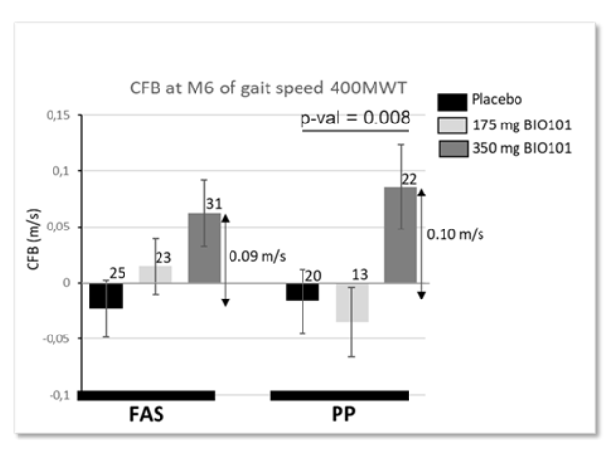
Sarconeos (BIO101)
MAS-R aktivatörü
Biophytis Inc.
Faz-2 SARA-INT (2022).. 350 mg/d
400 m yürüme zamanında anlamlı düzelme
Yan etki profili güvenli
Faz-3 (SARA-31)(henüz sonuçlanmadı)
FDA faz-3 sonucunu bekliyor.

Slide 20
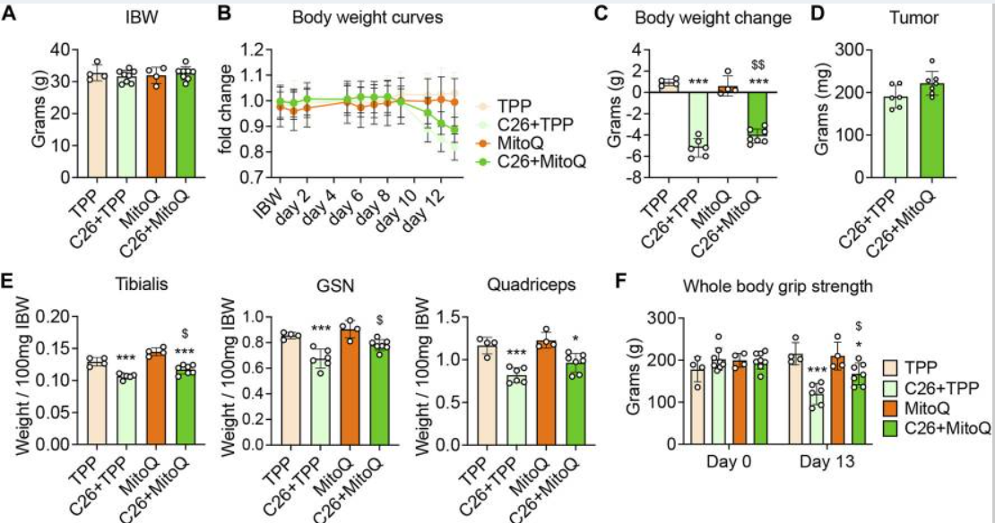
Mitoquinone Q (MitoQ)
mitochondria-targeting antioxidant
Hayvan çalışmalarında kanser kaşeksisinde kas kütlesi ve fonksiyonu üzerine olumlu etkileri+.
Fabrizio Pin, et al. The Mitochondria-Targeting Agent MitoQ Improves Muscle Atrophy, Weakness and Oxidative Metabolism in C26 Tumor-Bearing Mice. Front Cell Dev Biol, 2022.

Slide 22
Sarkopeni tedavisi
Testosteron
SARM
Ghrelin agonistleri
Miyostatin antikorları
Activin IIR antagonistleri
ACEI
Espindolol
Anti-TNF
DHEA
GH-IGF 1
mTOR inhibitörleri
BIO101
BYM 338
…..
Beslenme
Egzersiz
D vitamini

Slide 23
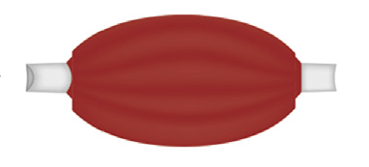
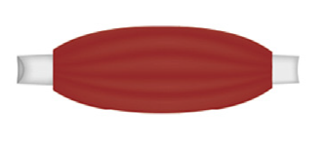
Diyet
Egzersiz
D vitamini

Slide 24
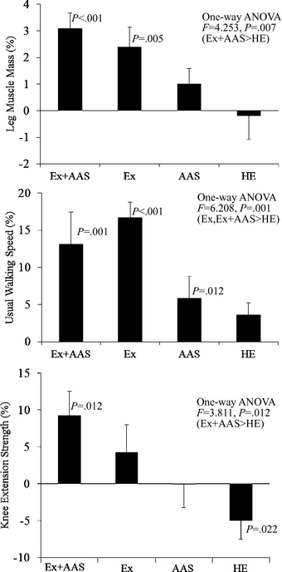
  Egzersiz
  75 yaş ve üzere 155 sarkopenik yaşlı
  3 ay süreli
  Kas kuvvetinde anlamlı artış yalnız egzersiz+AA grubunda gözlenmiş
Kim HK, et al. Journal of the American Geriatrics Society 2011; 60:16-23

Slide 25
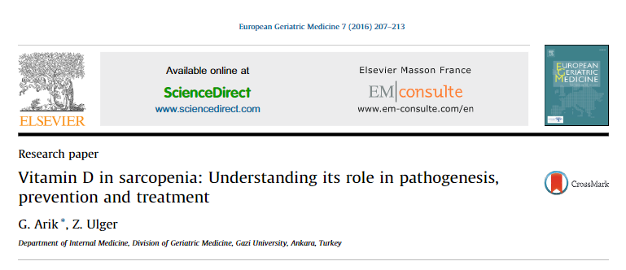

Slide 26
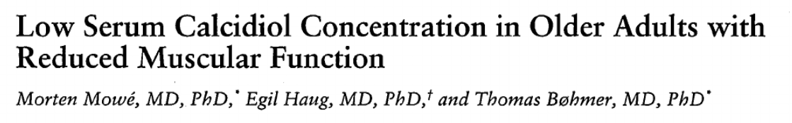
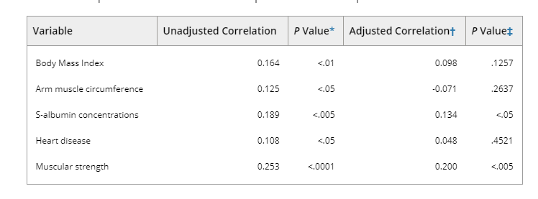

Slide 27
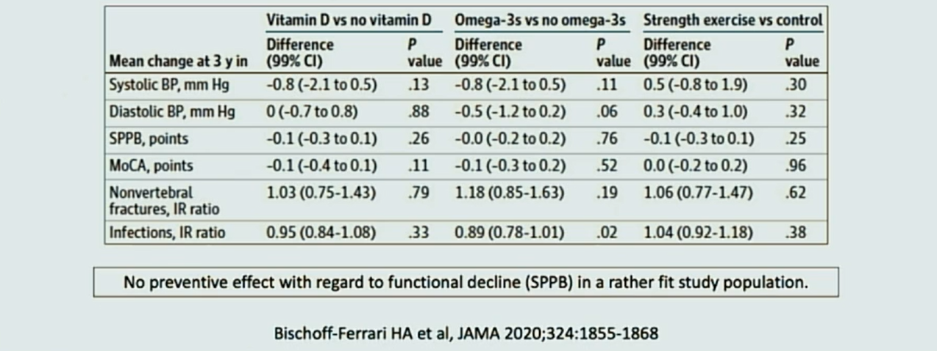
Toplumda yaşayan, bağımsız 70 yaş üzeri bireylerde 3 yıllık 2000 IU/gün Vitamin D suplemantasyonunun klinik sonlanımlara etkisi..
NEGATİF
N=2157

Slide 28
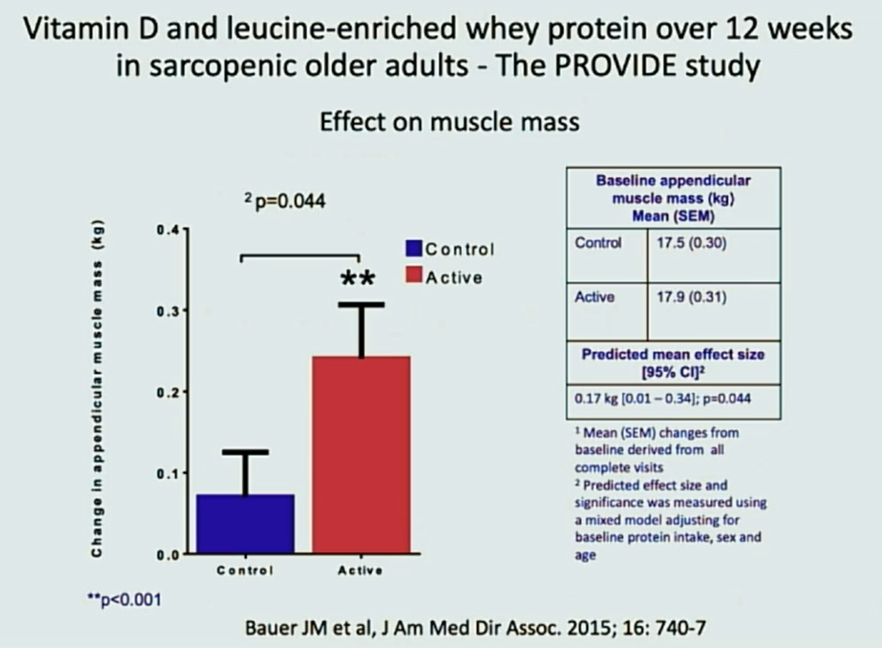

Slide 29
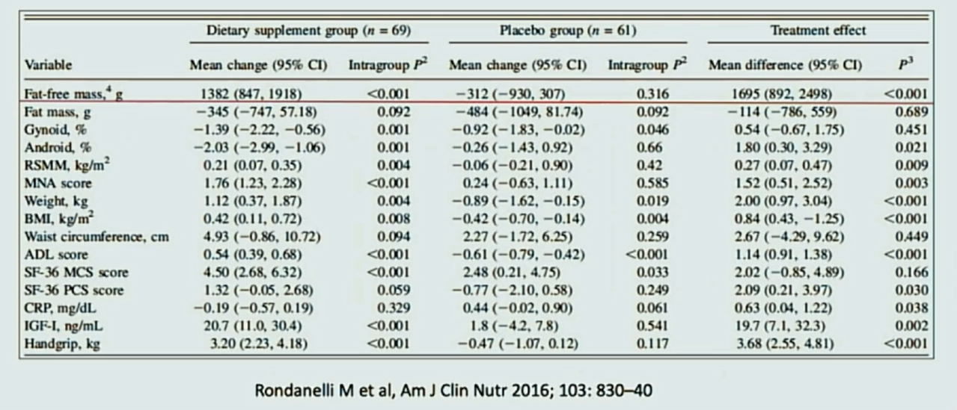
Sarkopenik yaşlılarda, Fiziksel aktivite ile birlikte whey protein, amino asidler ve Vitamin D suplementasyonu ile FFM, foksiyonellik ve QoL da artış, inflamasyonda azalma sağlanmış.

Slide 30
Yaşlılarda protein ihtiyacı artmıştır!
Artmış Protein İhtiyacı
Kas perfüzyonunda bozulma
Postprandiyal AA düzeylerinde düşüş
Anabolik Direnç
Hastalık ilişkili protein katabolizması
Gastrointestinal değişiklikler
Deutz NEP, et al. Clinical Nutrition 2014;33:929-936

Slide 31
Yaşlılarda protein alımı azalmıştır!
Mental değişiklikler
Fizyolojik değişiklikler
Eşlik eden komorbiditeler
Azalmış protein alımı
Fiziksel disabilite
Azalmış iştah
Deutz NEP, et al. Clinical Nutrition 2014;33:929-936

Slide 32
ESPEN
Sağlıklı yaşlılarda günlük protein alımı 1.0-1.2 g/kg olmalıdır
Akut veya kronik hastalığı olan yaşlılarda protein alımını 1.2-1.5 g/kg düzeyinde tutulmalı, hatta ciddi hastalık durumunda daha yüksek miktarlar hedeflenmelidir.
Volkert D, et al. ESPEN practical guideline: Clinical nutrition and hydration in Geriatrics.
Clinical Nutrition 2022;4: 958-989

Slide 33
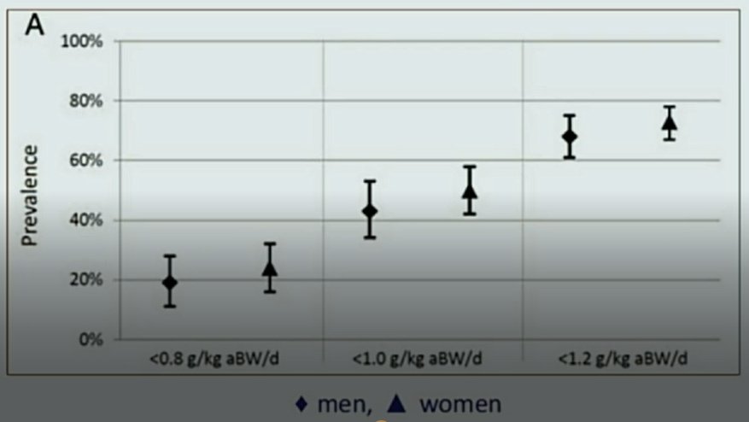
PROMISS Çalışması
Toplumda yaşayan yaşlılarda değişik cut-off değerlerine göre protein alım oranları
N=8107
Hollanda, Italya, Finlandiya, ABD ve Kanada
Hengeveld et al, JCSM, 2020

Slide 34
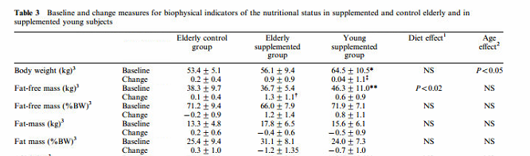
Hospitalize malnütrisyonlu yaşlılarda 10 gün süreyle 30 g protein desteği ile yağsız vücut kitlesinde artış saptanmış
Bos C, et al. Clin Nutr 2001; 20:225-33.

Slide 35
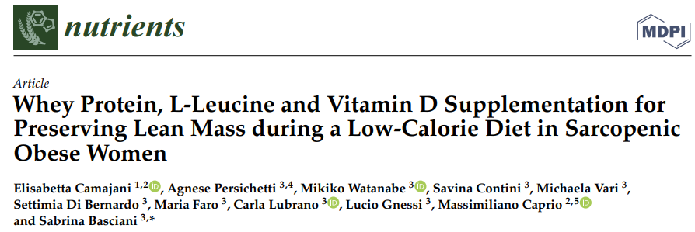
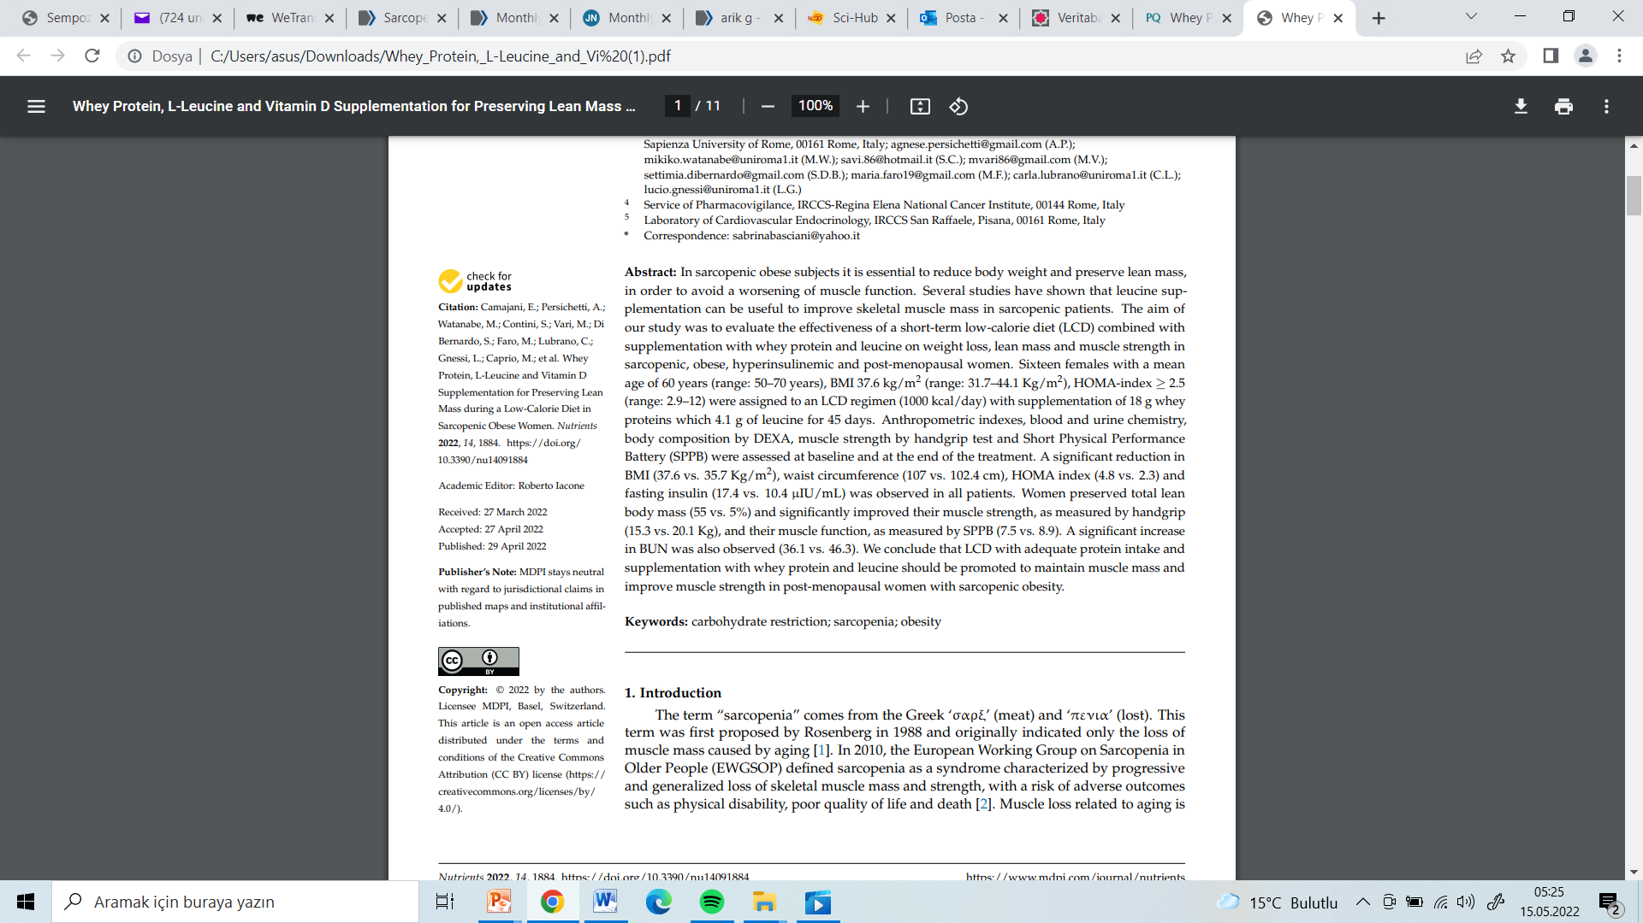
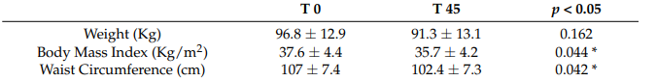
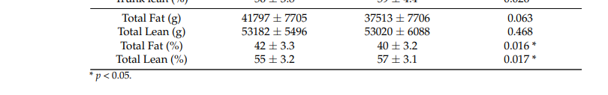
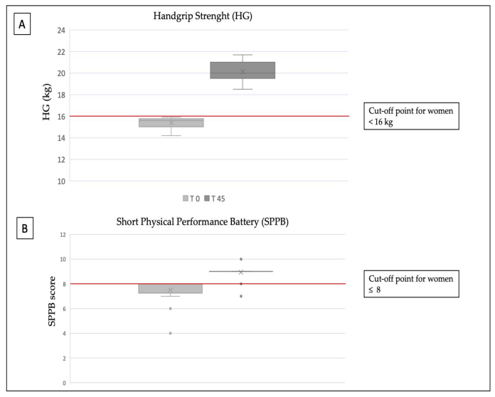

Slide 36
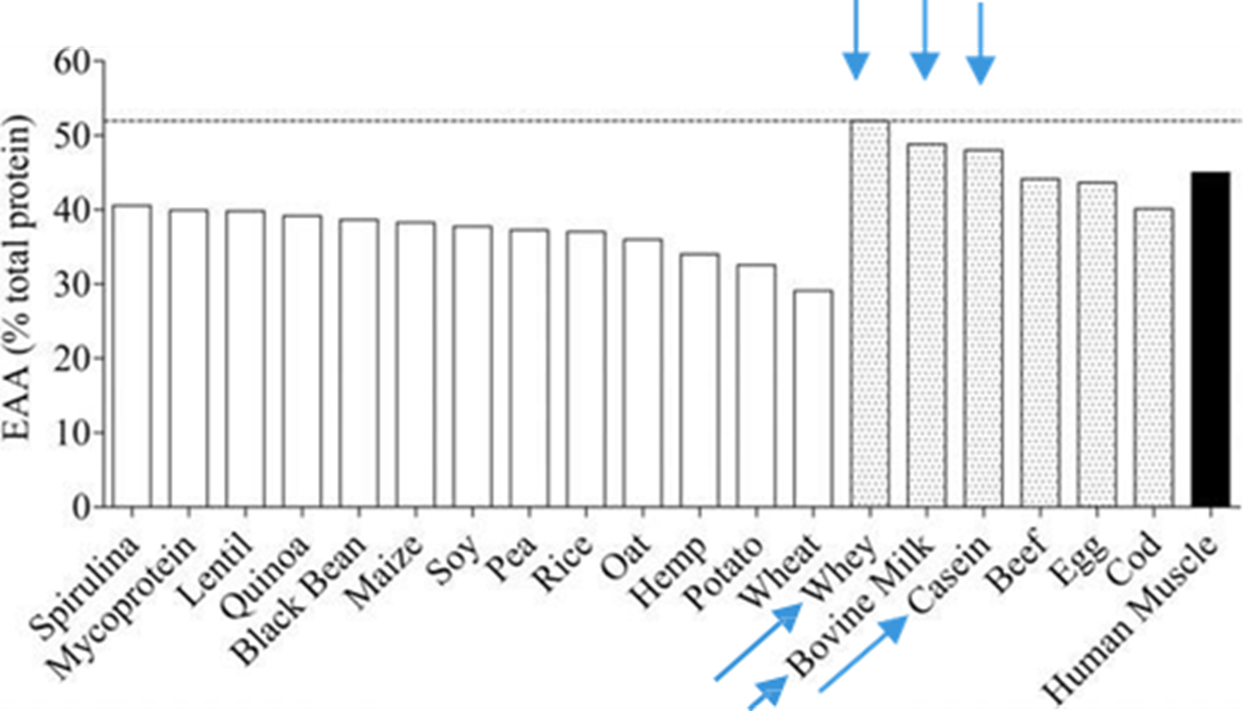
Yüksek Kaliteli Protein
Esansiyel Amino Asitlerin (EAA'lar)
Dallı Zincirli Amino Asitlerin ( Lösin, İzolösin ve Valin)
Bitkisel Hayvansal
Stephen van Vliet , The Skeletal Muscle Anabolic Response to Plant- versus Animal-Based Protein Consumption. J Nutr. 2015 Sep;145(9):1981-91

Slide 37
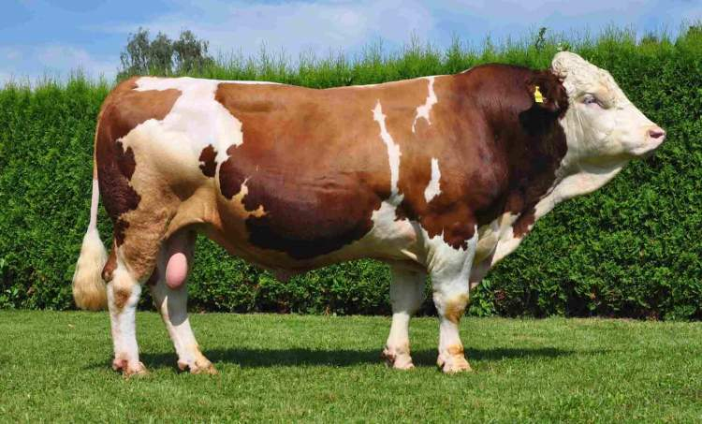
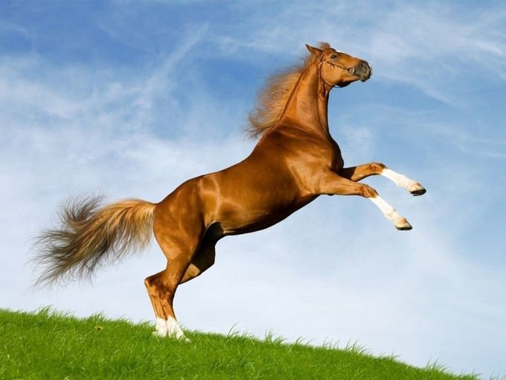

Slide 38

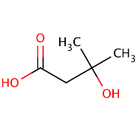
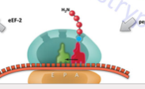
Amino acid
Amino acid
Inflammation
Insulin
IGF-1
PIF, TNF-α , IFN-g, Ang II and LPS
Induction
UB+E1
ATP
HMB
LC3I
AMP+ PPi
IRS-1
UB--E1
LC3II
NFkβ
Atrogin-1
Murf-1
UB-E2
PI3-K
Autophagosome
UB-E3
p62
Autophagy-lysosomal
Ubiquitine proteasome
Nucleus
Ub-Ub-Ub
FOXO
AKT
degradative-pathways
mTOR
Cathepsin L
Protein
mTOR
elF4E-BP1
p70S6K
Reduce
degradation steps
Amino acid
26s Proteasome
elF4E
rpS6
Peptides
Protein Degradation
Protein Synthesis
Net Balance
Notes:
Decreased in muscle fiber protein (impaired protein turnover). The inflammation either high acute associated with hypercatabolic conditions or
low chronic associated with aging have deleterious on muscle protein turnover affecting the degradative and synthesis pathways. Inflammatory signals/components such as cytoquines, TNF-alpha,…promote an activation of the transcription factor NF-KB leading to up-regulation of genes that induce degradative pathways involving the autophagy-lysosomal and Ubiquitine-proteosome pathways. On the other hand, these inflammatory elements also inhibit the signal cascade associated with mTOR-related protein synthesis, being the net balance of this activation a decrease in the muscle fiber proteins. In addition, malnutrition is also frequent in older adults and also as a result of disease, which determines a deficit in protein intake contributing to a significant reduction in protein synthesis.
The beneficial effects of HMB on protein turnover are due to its ability to modulate the protein homeostasis by counteracting the activation of NF-KB and by stimulating mTOR-mediated protein synthesis. This beneficial effect promoted by HMB together with an adequate amino acid and protein intake determine a recovery of the muscle protein balance.

Slide 39
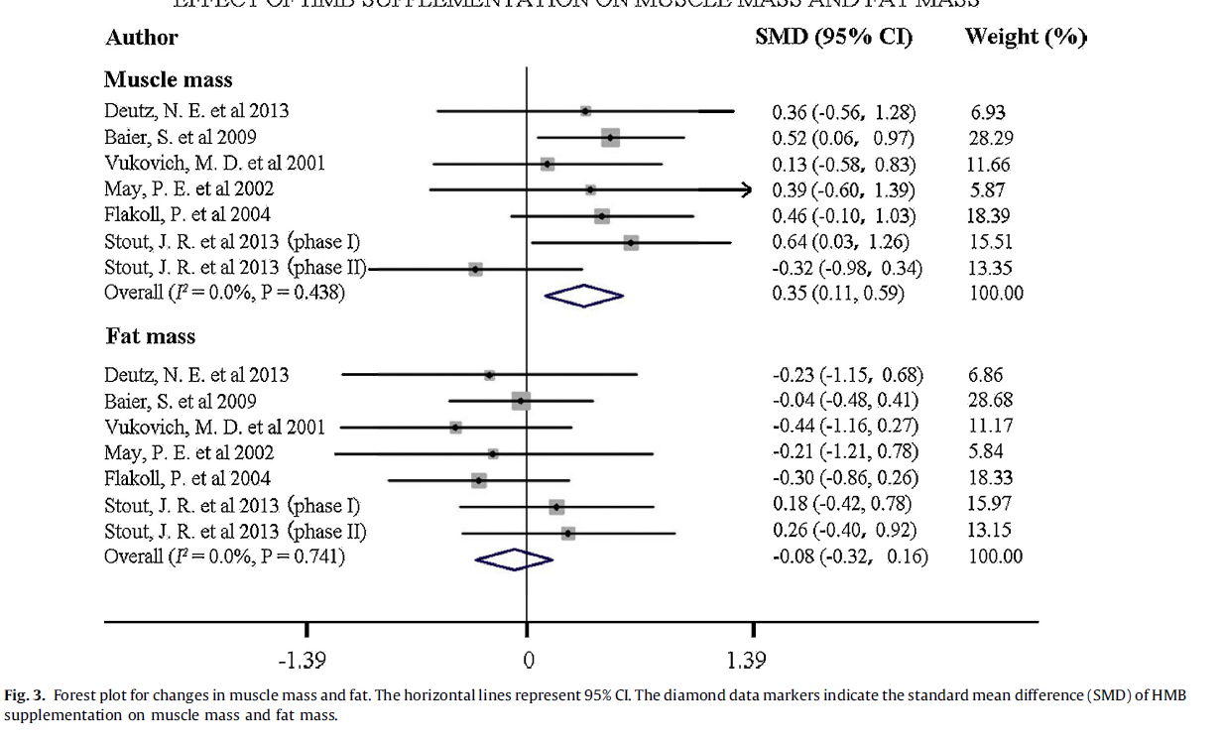
Effects of HMB supplementation on muscle loss in older adults: A systematic review and meta-analysis
Wu H. et al. Arch Gerontol Geriatr 61 (2015) pp 168-175

Slide 40
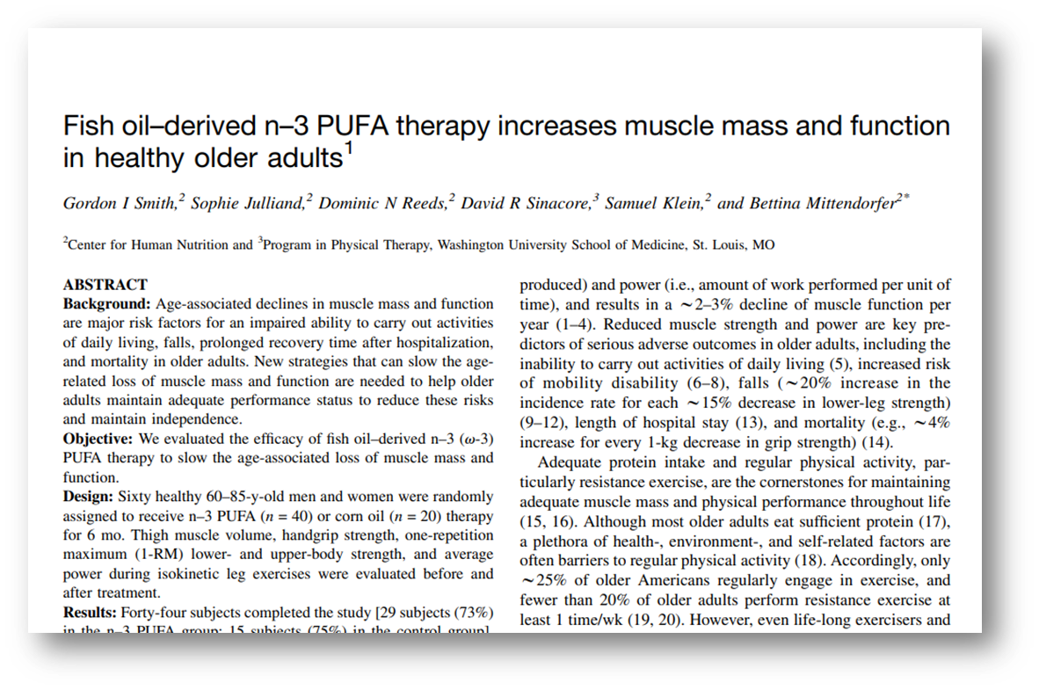
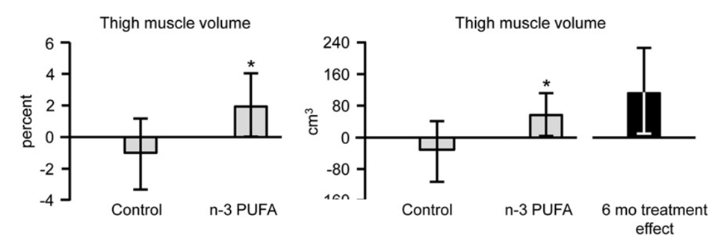
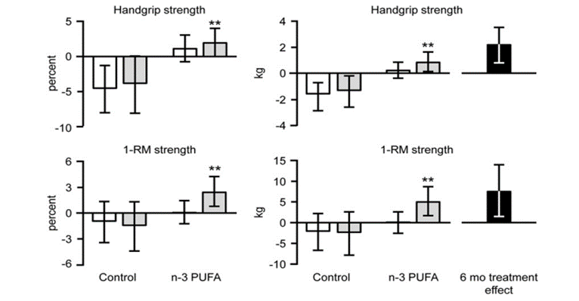
Sarkopeni, Omega-3
n=60 (60-85 yaş)
n=40 Balık yağı (~ 3,35 gr/gün) n=20 Bitkisel yağ (kontrol grup)
6 aylık Omega-3 tedavisi uyluk Kas Hacmini %3.6 arttırmışp <0.05)
6 aylık Omega-3 tedavisi Kas Gücünü %4 arttırmış (p <0.05)
Smith GI, Julliand S, Fish oil-derived n-3 PUFA therapy increases muscle mass and function in healthy older adults. Am J Clin Nutr. 2015 Jul;102(1):115-22

Slide 41
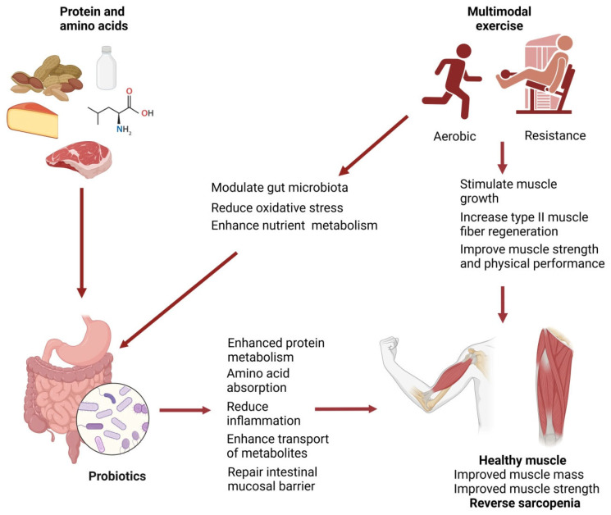
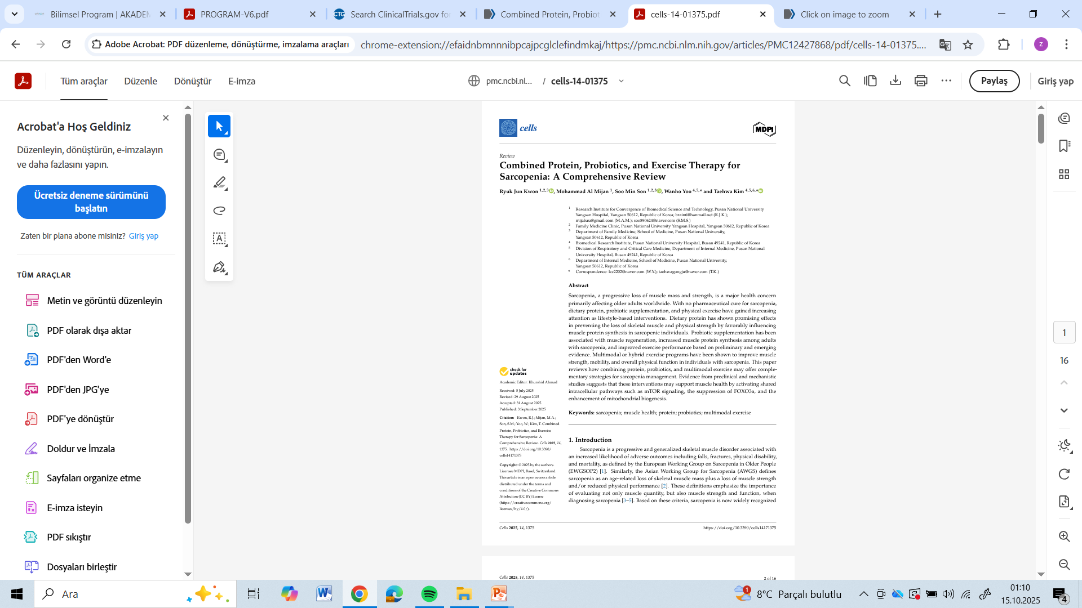

Slide 42
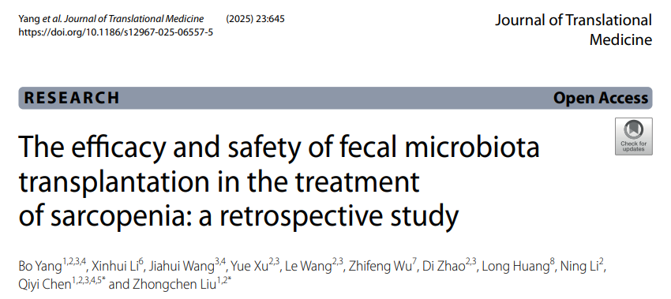
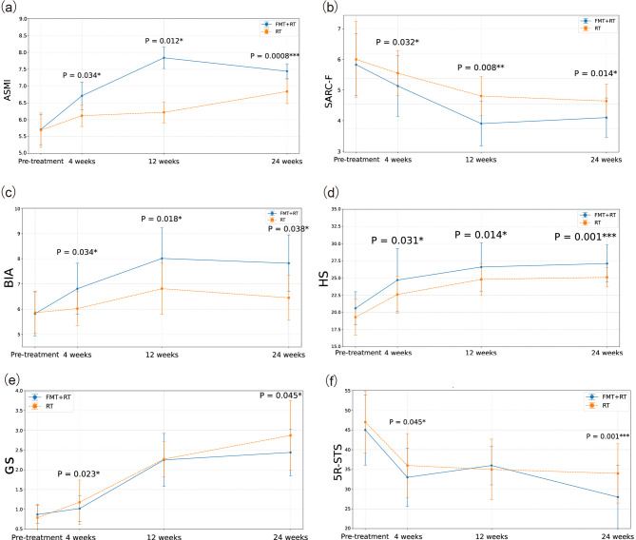

Slide 44
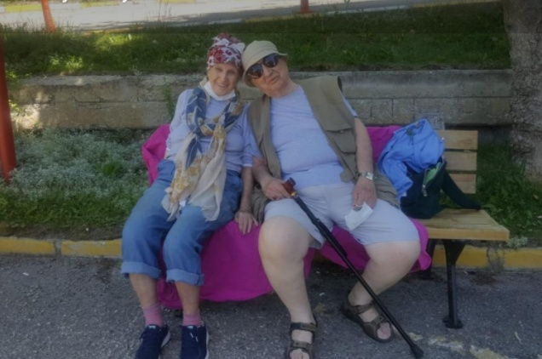

Slide 45
2025 Sarkopeni Reçetesi
Yüksek proteinli diyet
D vitamini
Egzersiz
Testosteron (eksikliği olan erkekte)

Slide 46
2030 Sarkopeni Reçetesi
Yüksek proteinli diyet
D vitamini
Egzersiz
Testosteron Agonisti
Ghrelin agonistleri (kanser kaşeksisi)
Bimagrumab (sarkopenik obezite)
Sarconeus (BIO101)
Pre/probiyotikler

Slide 47
Teşekkürler

